Slide 1
Uso de las TAC en el aula de Ed.Musical
Amador Checa

Slide 2
Uso de la aplicación educativa: “BLINKLEARNING”
Es una plataforma educativa que poseen prácticamente todas las Editoriales. Contiene los mismos contenidos que el material digital que nos proporciona la editorial además de otras herramientas que veremos a continuación, y además, nos ahorramos tener que tener el material físicamente porque accedemos mediante la red a todo nuestro material.
Lo único que debemos hacer es solicitar la licencia y donde podemos subir todo el material digital de nuestros libros.

Slide 3
Libro de texto
Pinchamos..
Como podéis comprobar, aquí tenemos todos los temas de nuestro libro de texto.

Slide 4
Al abrir uno de los temas, podemos comprobar que nos aparece el contenido, sumándole que nos vienen enlaces, iconos, que nos facilitan el trabajo de búsqueda y un ahorro de tiempo importante.
Enlaces de direcciones
Web relacionadas con el
tema
Enlaces de audiciones

Slide 5
Además, la aplicación nos facilita una serie de recursos en la barra de tareas superior como…lápiz, subrayador, notas, y una serie de herramientas muy útiles.

Slide 6
Podemos realizar actividades interactivas relacionadas con cada unidad, videos, esquemas, enlaces relacionados…

Slide 7
Actividades interactivas
Podemos hacer actividades interactivas en la PDI y también el alumnado las podrá hacer desde su perfil, donde se las puntuará y nos llegarán los resultados de cada alumn@a a nuestro perfil

Slide 8
Creación de nuestros grupos de alumn@s.
La aplicación nos permite crear nuestras clases, con los alumn@s de cada grupo. Podemos enviarles deberes con actividades interactivas y mantener contacto con el alumnado a través de la plataforma como veréis a continuación.

Slide 9
Deberes
Mandar mensajes
Mandar deberes
Elegimos
actividades
Podemos buscar y seleccionar las actividades que queremos que hagan nuestros alumn@s a través de la aplicación, de las cuales obtendremos las calificaciones de cada una de ellas desde nuestro perfil.

Slide 10
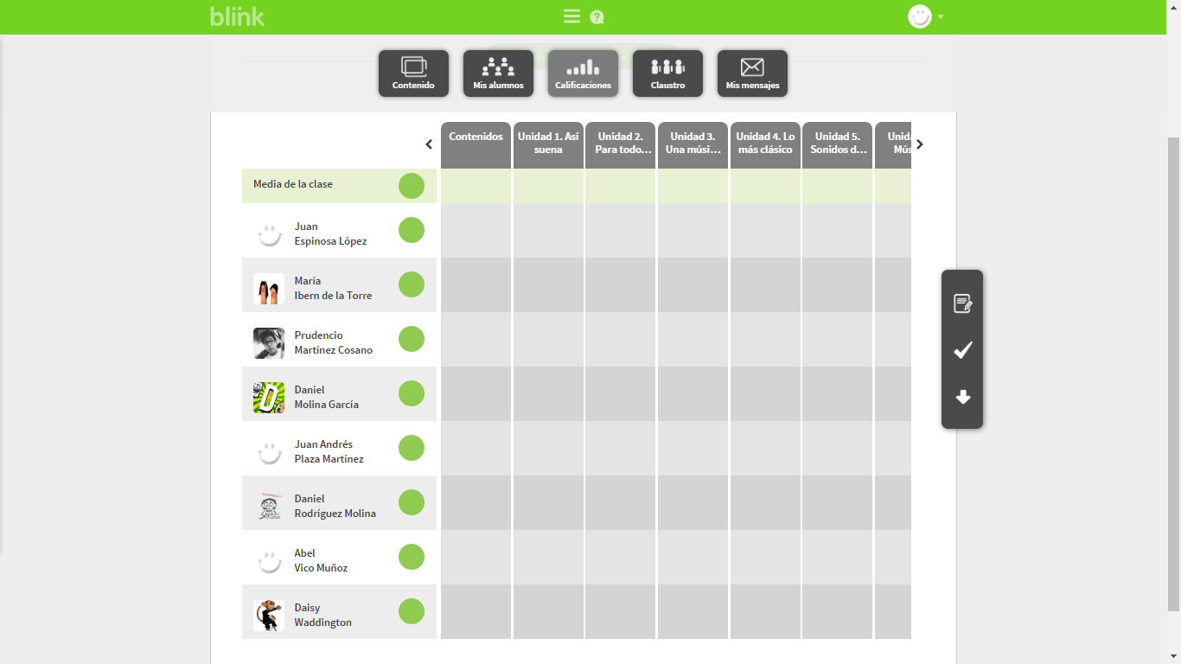
En esta tabla de registro, se nos volcarán los resultados
de tod@s los alumn@s de todas las actividades de la unidad
o de las actividades que les mandemos por mensaje.

Slide 11
ADEMÁS DE ESTA PLATAFORMA CON LA QUE TRABAJAR
EL LIBRO DIGITAL CON TODOS LOS RECURSOS QUE NOS
OFRECE, PODEMOS UTILIZAR OTROS COMO EL QUE OS
MUESTRO A CONTINUACIÓN.
ES UNA WEB QUE PERTENECE A UNA COMUNIDAD DE
APRENDIZAJE DONDE NOS REGISTRAMOS, CONFIGURAMOS
NUESTRO PERFIL Y PODEMOS CREAR GRUPOS DE TRABAJO
NUESTROS ALUMN@S COMO VERÉIS A CONTINUACIÓN.

Slide 12
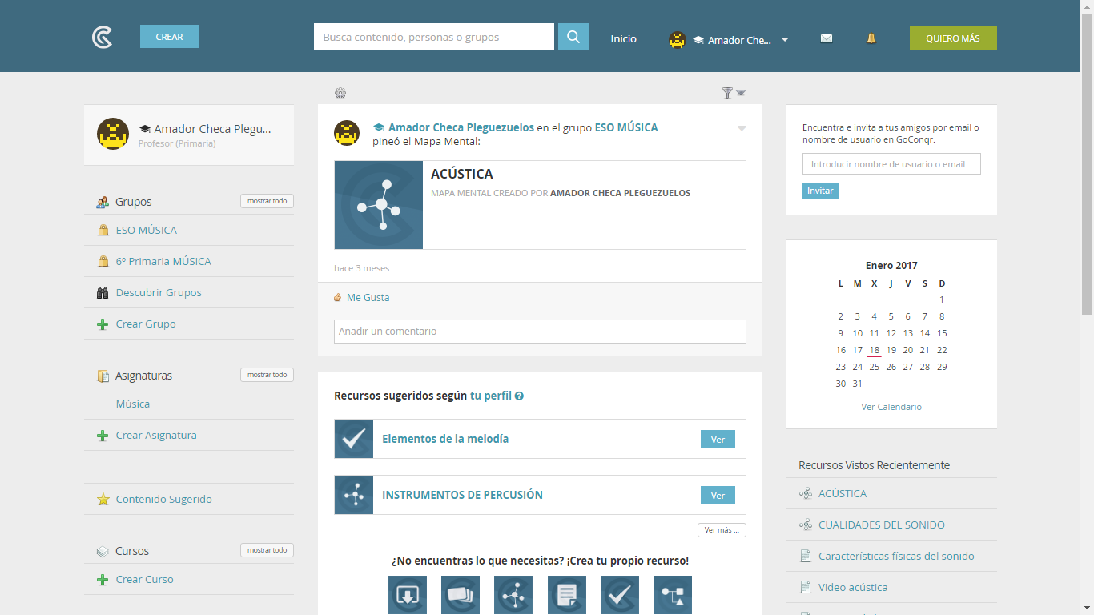
En ella, pueden participar los alumn@s en la creación de mapas mentales, fichas, diapositivas, apuntes, test del contenido trabajado o por trabajar o diagramas. Además, nos permite utilizar recursos ya elaborados por otras personas que estén relacionadas con la temática de nuestro grupo.

Slide 13
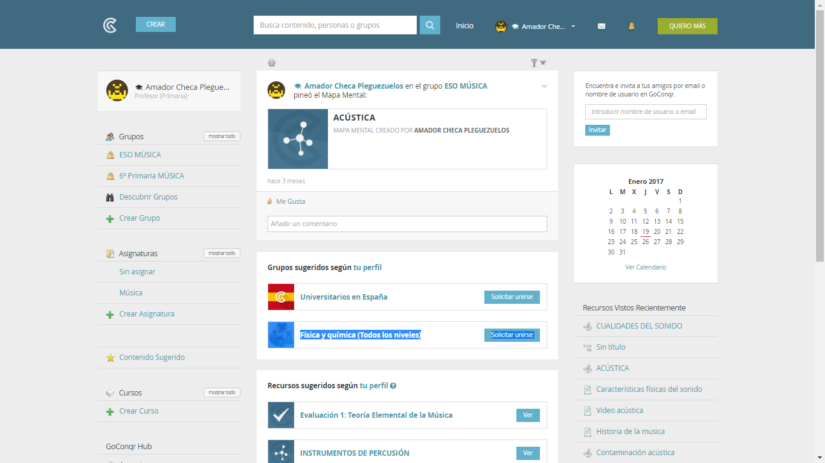
Mapa mental elaborado
en clase con la participación
del alumnado.
Grupos
creados
Recursos relacionados con nuestro área

Slide 14
Veamos el mapa mental creado en clase en el que los alumn@s participan y pueden continuar con su edición desde casa.
Si pinchamos en los distintos clips podemos ir viendo el desarrollo del mapa.

Slide 15
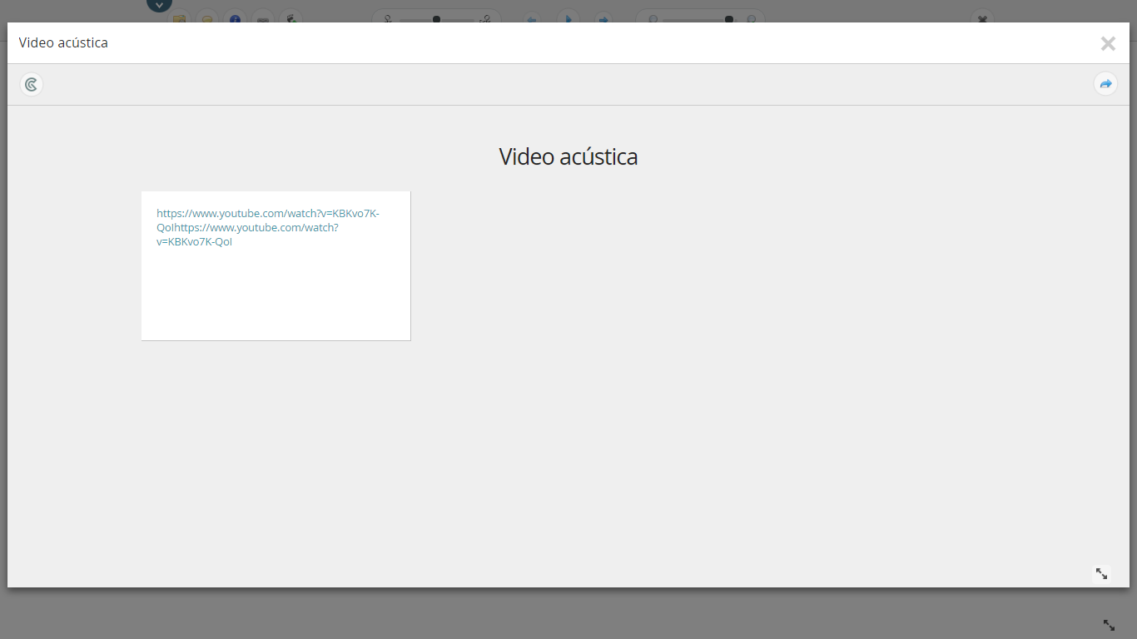
Aquí hemos introducido
un enlace de un video que pinchando sobre él nos lleva directamente a visionarlo.

Slide 16
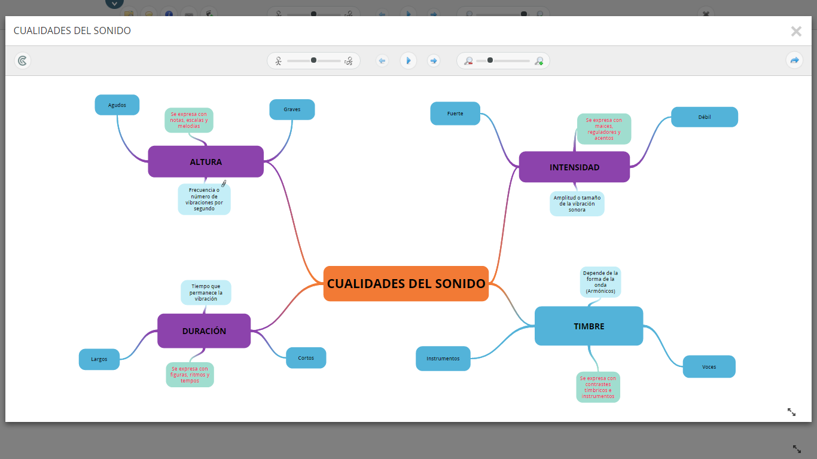
Continuamos viendo el desarrollo del mapa general.

Slide 17
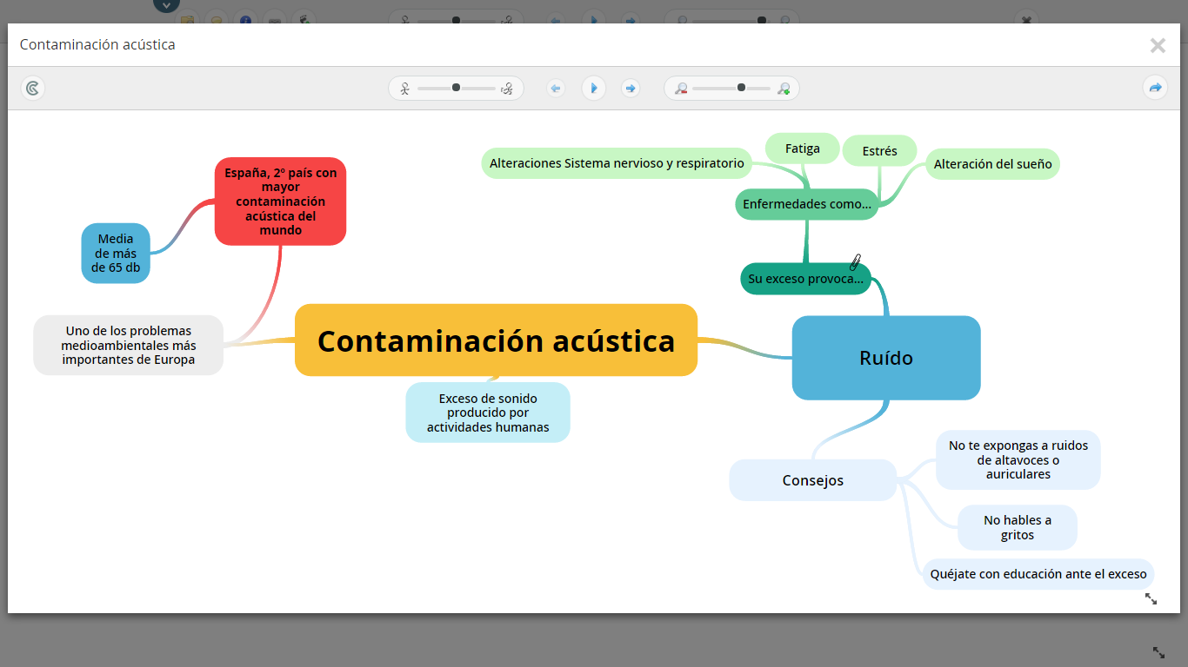

Slide 18
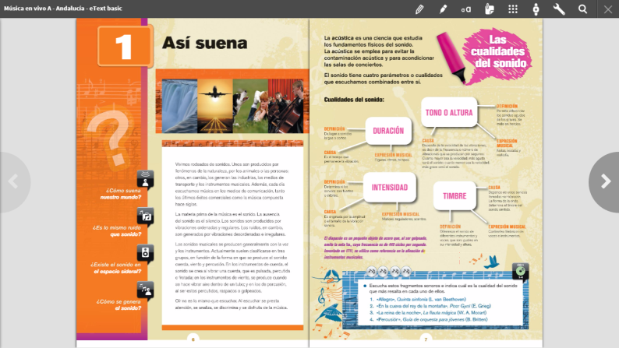
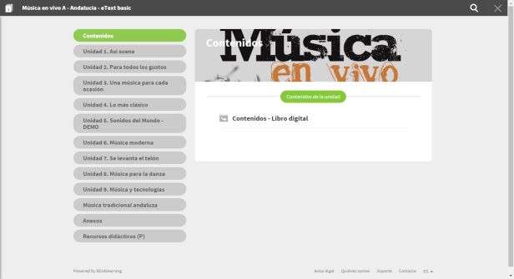
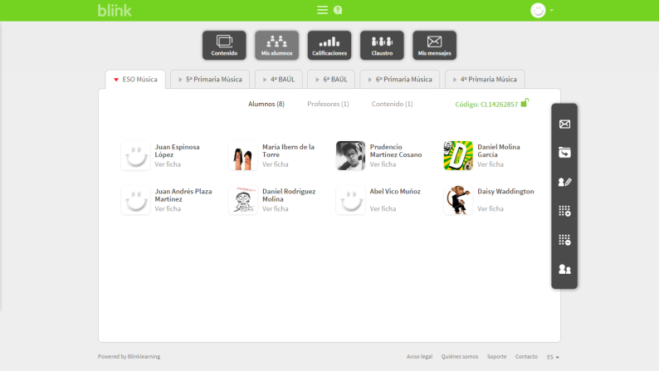
Aquí vemos una pequeña muestra de algunos recursos
Existen muchos más, y os animo a
que investiguéis y los utilicéis, pues debemos de utilizar métodos acorde con la época en la que nos ha tocado enseñar.

Slide 19
Complejidad técnica y formación
Como habéis podido comprobar…
La complejidad técnica de las aplicaciones es mínima, son muy intuitivas a la hora de manejarlas, solo es necesario dedicar un poquito de tiempo a investigar las posibilidades y recursos que nos ofrecen muchas de estas herramientas.
No necesitamos ser expertos en la materia ni tener un nivel
alto de informática.
Personalmente, lo defino como…
“Ganas de empezar y
dejar de lado el miedo a utilizar”.

